Slide 1
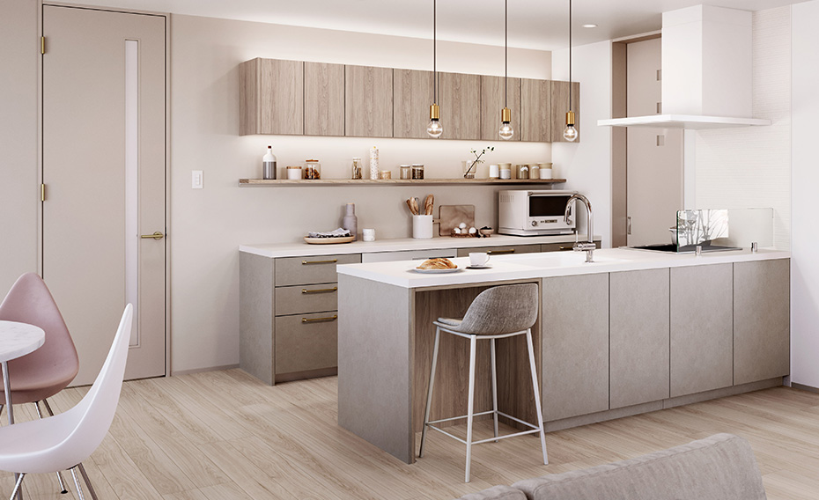
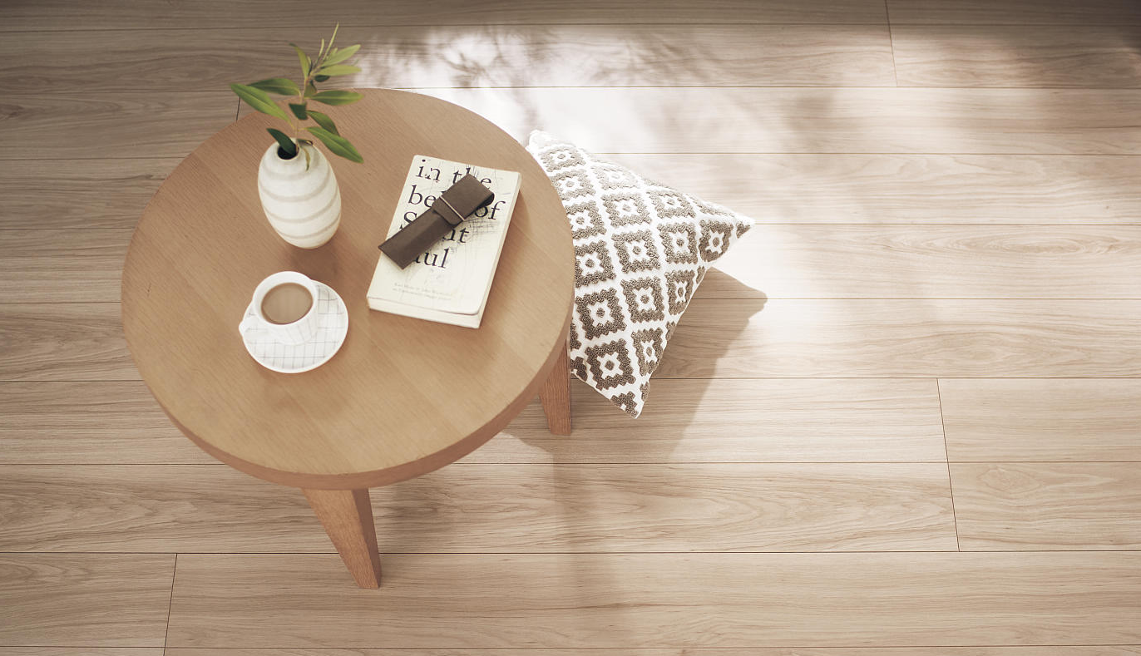
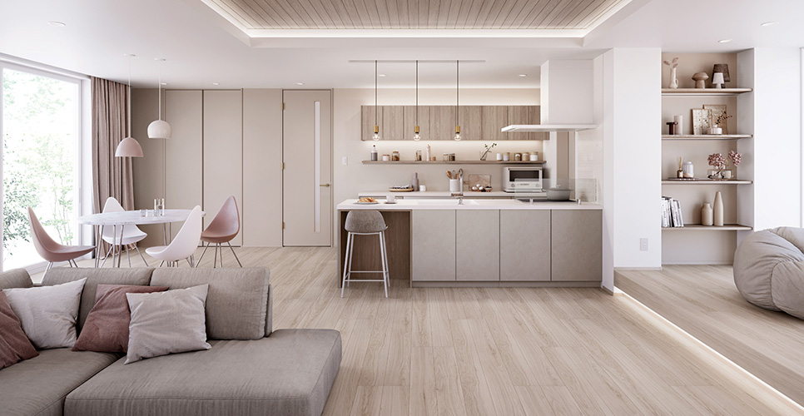
ニュアンスカラーの空間で、ほっと安らぐ毎日
ニュアンスカラーの空間で、ほっと安らぐ毎日
お部屋に上品なぬくもりを
“グレージュコーディネイト”
お部屋に上品なぬくもりを
“グレージュコーディネイト”
あたたかみある“グレージュ”をベースに
ゆったりと過ごせるくつろぎ空間を
近年のインテリアトレンドである「グレイッシュカラー」は、有彩色に「グレー」が混じった落ち着きのある色合い。中でもグレーとベージュの中間色である「グレージュ」なら、上手く取り入れることで洗練さと温かみを同時に演出できます。
グレージュ空間をつくるなら パナソニックの床「グレージュヒッコリー柄」がおすすめ
LDKに
玄関に
Check！
Check！
穏やかなカラーが明るさとぬくもりを演出。やさしい印象のLDKに。
来客をあたたかくお出迎えしてくれる、ホテルライクな玄関に。
貴社名ご記入欄

Slide 2
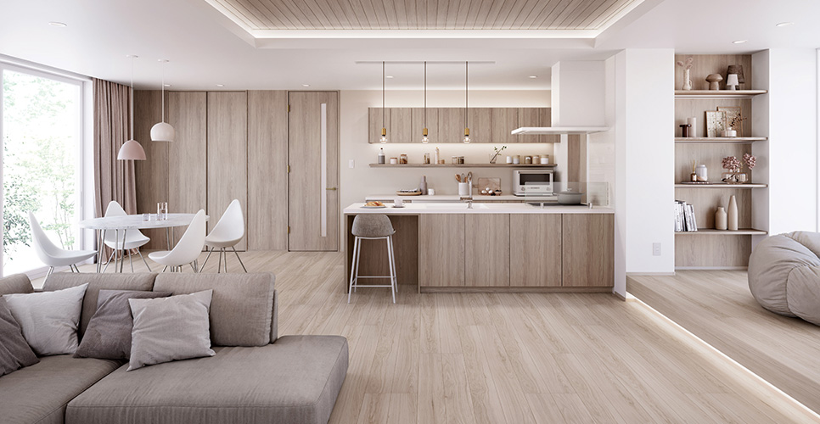
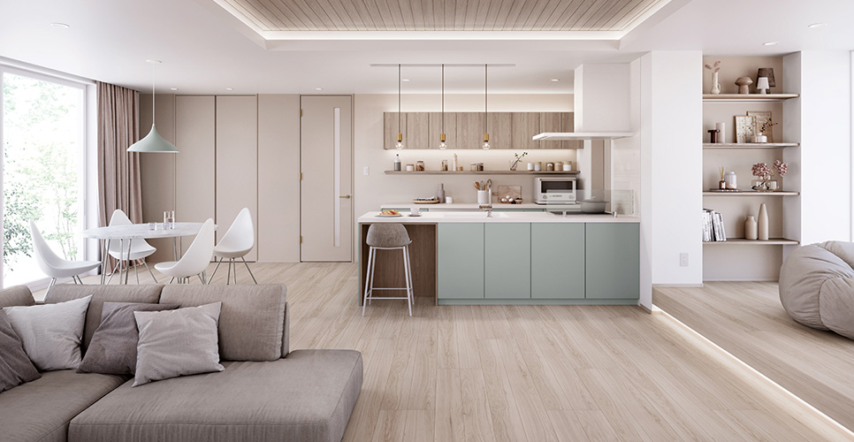
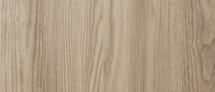
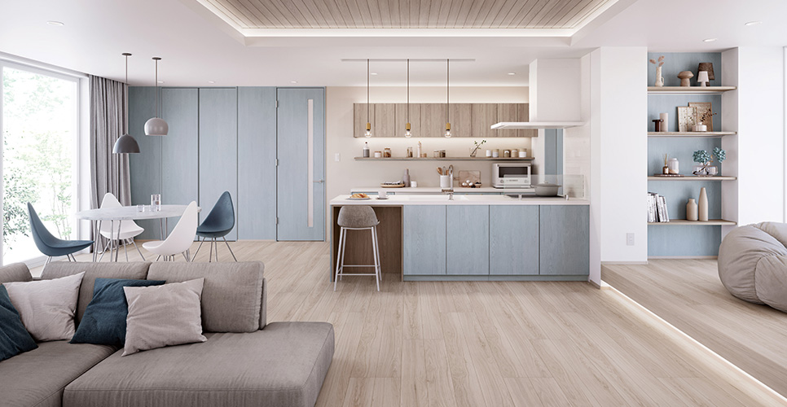
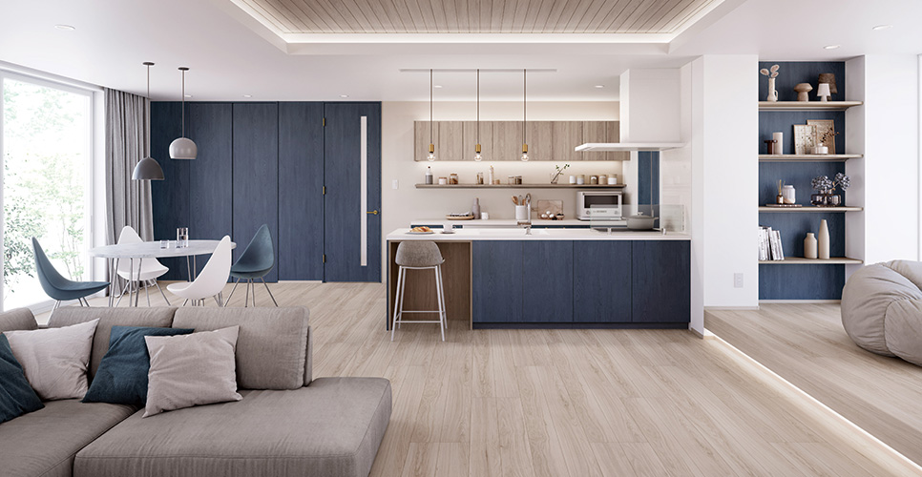
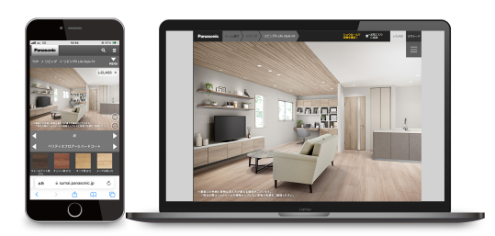
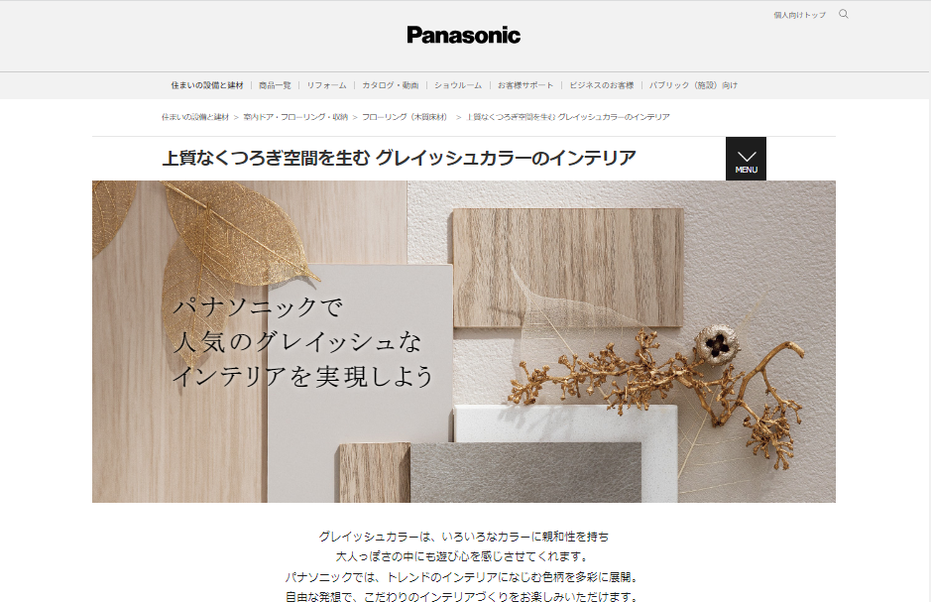
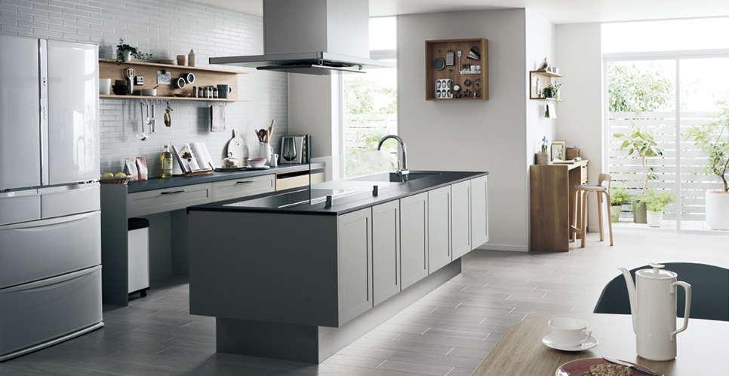
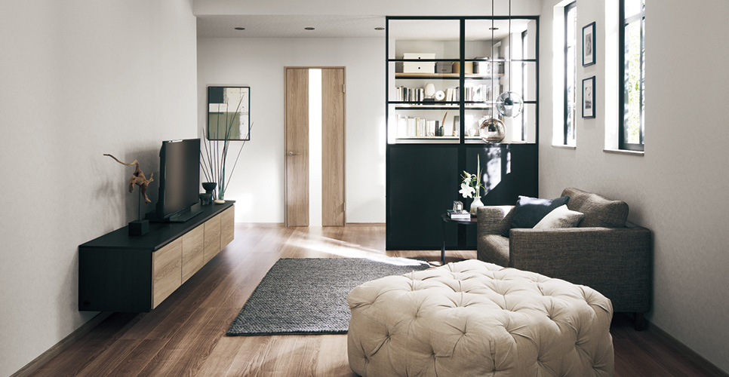
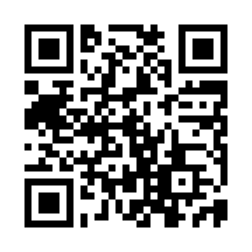
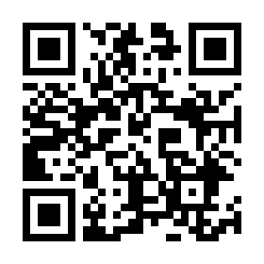
グレイッシュカラーのラインアップが豊富なパナソニックで
よりあなたらしい“グレージュ空間”づくりを
グレージュヒッコリー柄のフローリングに合わせて
ドア・キッチンをコーディネイトすれば、より多彩な表現が可能です
Plan Image１
Plan Image２
①
②
①
②
③
木目柄を基調としたナチュラルで穏やかな空間
落ち着いたグリーンがアクセントのあたたかい空間
①ドア ：グレージュアッシュ柄
②キッチン：グレージュアッシュ柄
①ドア ：パールグレー柄
②キッチン収納：グレージュアッシュ柄
③キッチン ：グレイッシュグリーン柄
Plan Image3
Plan Image4
①
②
③
①
②
③
爽やかなブルーグレーが映える個性的な空間
色にメリハリをつけた、ON・OFFを楽しめる空間
①ドア ：ブルーグレーオーク柄
②キッチン収納：グレージュアッシュ柄
③キッチン ：ブルーグレーオーク柄
①ドア ：ネイビーオーク柄
②キッチン収納：グレージュアッシュ柄
③キッチン ：ネイビーオーク柄
ぬくもりあふれる“ニュアンスカラーのお部屋”に興味があるなら
グレージュをはじめとする、グレイッシュ空間づくりのヒントが詰まったWEBページも。
豊富なイメージ画像に加え、インテリアコーディネイターによるお部屋づくり解説動画も掲載。
くわしくはこちら
CHECK
あなたのお部屋のイメージを、WEBですぐ形にできます
お部屋づくりのシミュレーションには、「#カラーコーディネイション」の活用がおすすめ。 ドアや床など、部位ごとにカラーを自由に変えながらコーディネイトをチェックできます。 リビングはもちろん、玄関や個室といったお部屋ごとでのシミュレーションもOK。
いますぐシミュレーション

